Slide 1


Enquêtes et estimations le jour du vote
Jean Chiche
Sciences Po, CEVIPOF UMR7048 CNRS
Jean.chiche@sciencespo.fr

Slide 2
Opérations le jour du vote
Les estimations. C’est le comptage en temps réel des bulletins de vote dépouillés dans un échantillon représentatif de bureaux de vote
Les sondages sortis des urnes. Sondages d’électeurs à la sortie de bureaux de vote
Les sondages jours du vote. Sondage «classique » administré à un échantillon d’électeurs pendant la journée du scrutin

Slide 3
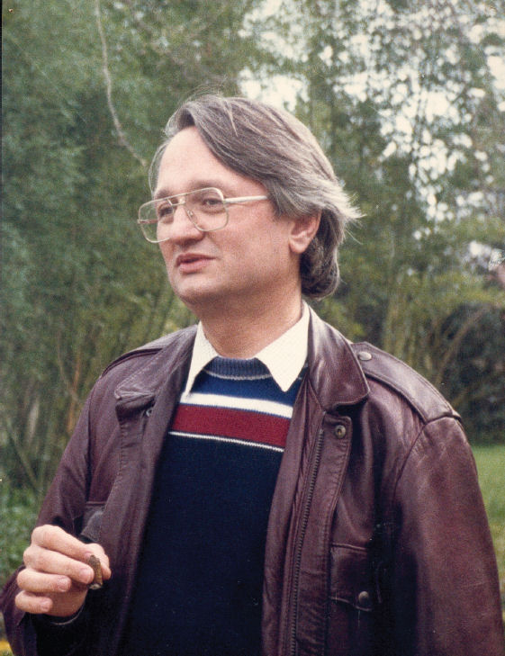
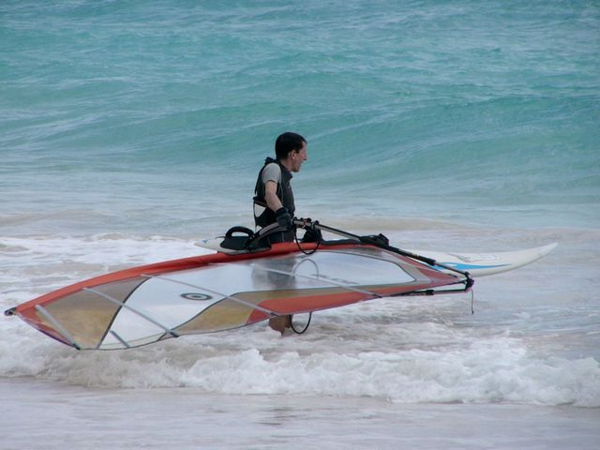
Estimations: in memoriam

Slide 4
Histoire
C’est en 1965, lors de la première élection présidentielle au suffrage universel, que sont apparus en France les premiers sondages d’intentions de vote et les premières opérations estimations. A la demande de l’agence France Presse, l’IFOP réalise la première enquête révélant la mise en ballotage du Général de Gaulle.

Slide 5
Histoire
Les premiers à engager des estimations, lors de l’élection présidentielle de 1965, sont l’IFOP et l’AFP.
La méthode mise au point par le statisticien de l’IFOP, L. Boucharenc (1965), reposait, en partie, sur une matrice constituée d’éléments de sondages d’opinion. L’estimation était placée sous la responsabilité de sociologues et de statisticiens professionnels de sondages. La fiabilité très relative de cette méthode l’a fait abandonné par la suite.
La méthode, utilisée par l’AFP et développée par J. L. Parodi et G. Michelat du CEVIPOF, a permis assez vite d’annoncer la mise en ballotage du général De Gaulle. L’idée a été d’appliquer des corrections aux cumuls de voix de « bureaux de vote test » par un écart à des résultats au précédent scrutin. Aux législatives de 1967, cette méthode a été développée, programmée et utilisée par la SOFRES. Voir Michelat, Bon (1967).

Slide 6
Histoire
Une autre branche historiquement repérable a pour initiateur un constructeur de matériel informatique, Honeywell, et des responsables de la communication qui ont eu l’idée de promouvoir ce produit informatique en cherchant à s’associer avec une radio, RTL. Pour fonder une équipe, Honeywell s’est adressé - via Maurice Duverger - à deux jeunes chercheurs en science politique du CEVIPOF, Frédéric Bon et Jean Ranger. Aucun institut de sondages n’intervenait dans cette configuration . RTL recrutait directement les personnes chargées de recueillir les résultats dans les bureaux de vote.
Dès 1973 instituts de sondages et constructeurs informatiques se sont alliés pour proposer des estimations aux grands medias.

Slide 7
Estimations
Une estimation est le comptage en temps réel des bulletins de vote dépouillés dans un échantillon représentatif de bureaux de vote. Ces résultats bruts sont calés sur les résultats historiques de ces bureaux et modélisés pour donner des estimations par tendance politique ou par candidat.

Slide 8
Ce qui rend les estimations possibles: La pérennité des structures électorales Les territoires ont de la mémoire

Slide 9
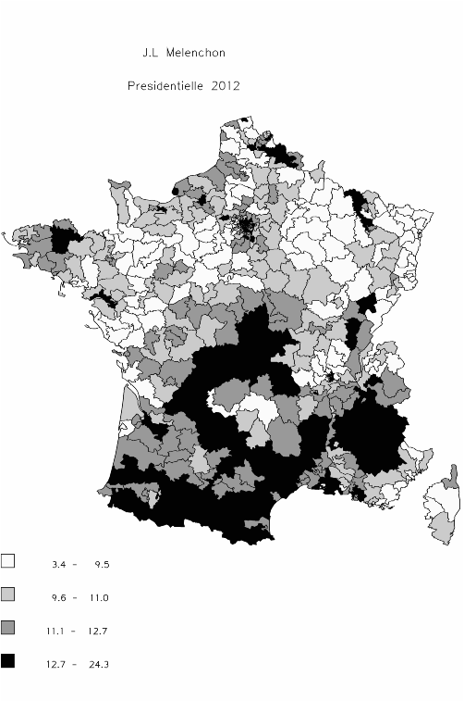
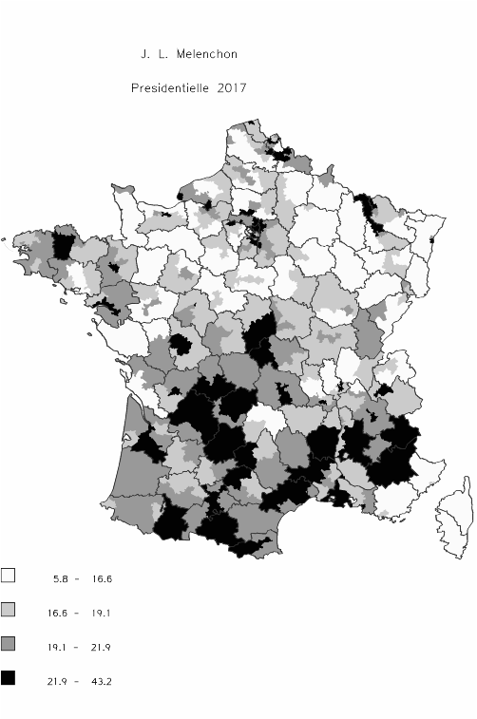
J.-L. Mélenchon 2012-2017: Corrélation = 0,91

Slide 10
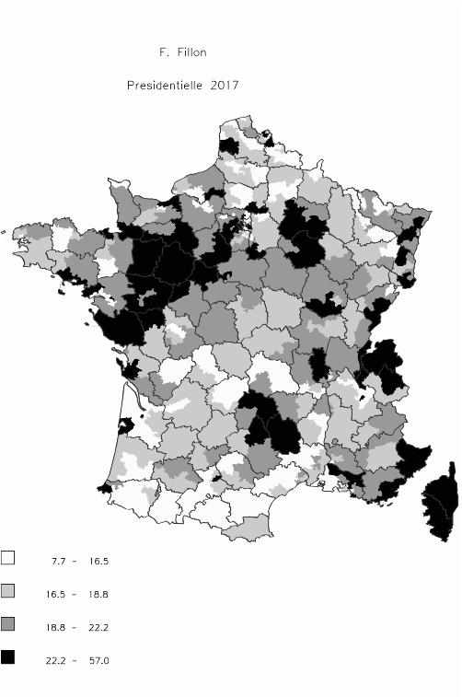
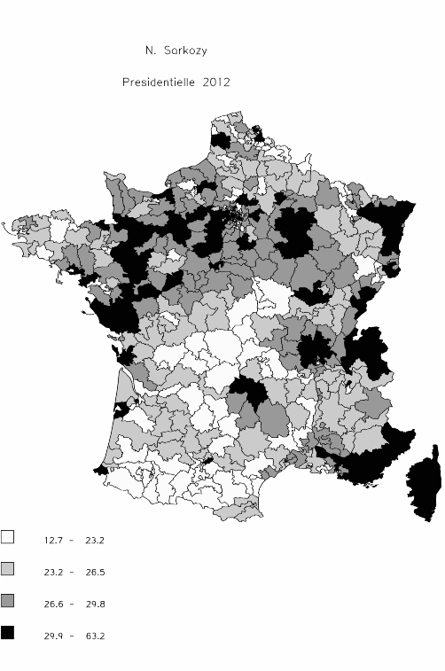
Sarkozy (2012) – Fillon (2017) Corrélation = 0,95

Slide 11
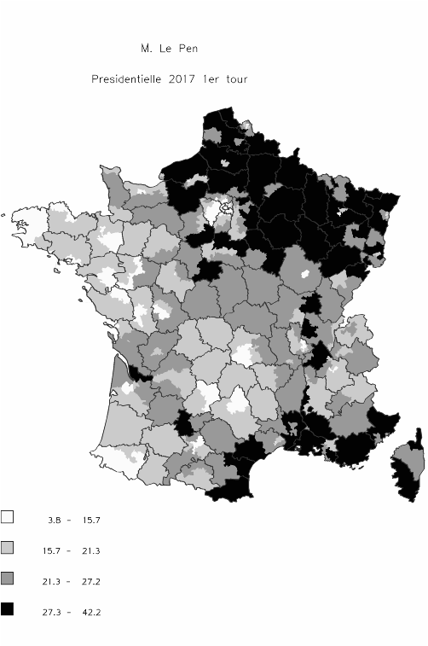
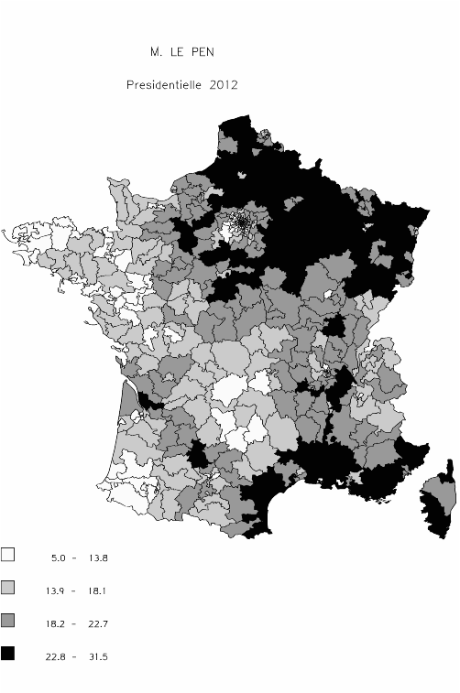
Marine Le Pen 2012-2017 Corrélation = 0,98

Slide 12
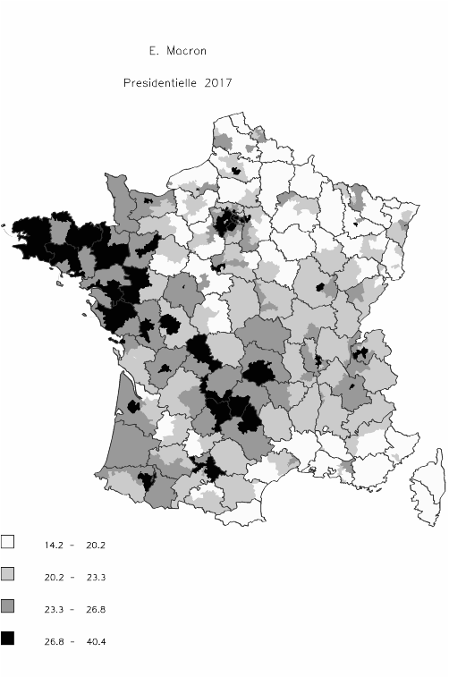
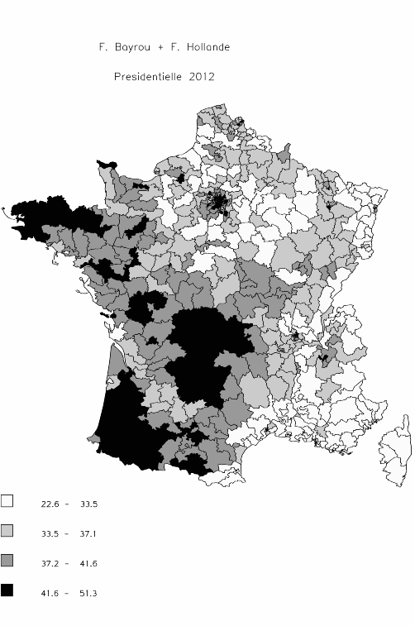
Bayrou+Hollande (2012) – Macron Corrélation = 0,79

Slide 13
Principe et postulat
Le principal postulat est que les évolutions électorales sont nationales, c’est-à-dire que la tendance se reproduit sur tout le territoire, elle s’applique à l’échelon local selon le niveau et la structure donnés.
Le facteur local n’est pris en charge que dans la constitution de l’échantillon.
A partir d’un échantillon de bureaux de vote représentatif de la cible géographique (nationale, locale) et de ses résultats aux élections antérieures, on peut extrapoler en modélisant les résultats d’un scrutin.

Slide 14
Echantillonnage
L’échantillon, de 200 à 500 bureaux suivant le type de scrutin, est d’abord stratifié par grandes régions.
Le nombre d’inscrits par région est un facteur essentiel. La taille des bureaux retenus doit avoisiner les 1000 inscrits sur les listes électorales. Il faut construire cet échantillon sous les contraintes suivantes:

Slide 15
Echantillonnage : Contraintes
L’heure de fermeture. Les bureaux de vote ferment, suivant les élections, à 18, 19 ou 20 heures. Et les résultats doivent être communiqués avant 20 heures pour être affichés à 20 heures par les medias commanditaires.
La taille d’agglomération. Elle permet de différencier les comportements en zones rurales, périurbaines, urbaines.
Les résultats aux élections de références. En général, le dernier scrutin précédant le vote à estimer et la dernière élection de même nature.
Il faut veiller à la stabilité des bureaux de vote. Il faut être attentif à ne retenir que des bureaux non redécoupés.

Slide 16
Les méthodes d’échantillonnage
Le tirage dans une base mère de bureaux en utilisant un tableur et des macros pour respecter les contraintes. Méthode qui nécessite une grande connaissance de la géographie électorale et une solide expérience (pour Kantar Sofres, C. Marcé).
Echantillonnage spatial par méthode factorielle. Permet d’obtenir des bureaux très typés politiquement. On procède à une ACP sur les résultats historiques de la base des bureaux sciénidés en grandes régions. Puis on fait une classification sur les coordonnées factorielles et on tire aléatoirement dans chacune des classes retenues au prorata du poids de chaque classe.

Slide 17
Les méthodes d’échantillonnage
Méthode d’échantillonnage équilibré – la méthode du cube stratifié (Chauvet, 2009) – a produit de très bons résultats pour les estimations des dernières élections législatives.
On peut tirer de très nombreux échantillons, mais la géolocalisation des bureaux, leur stabilité dans le temps limitent le choix.
Le budget est évidemment une contrainte qui limite le nombre de bureaux dans l’échantillon.

Slide 18
Le déroulement de l’opération
Dans chaque bureau, un enquêteur assiste au dépouillement du scrutin. Son rôle est de saisir dans une application les résultats des 100 ou 200 premiers bulletins, puis de transmettre les informations à l’institut. Durant la soirée, il devra transmettre par la suite les résultats des 400 premiers bulletins, puis dès qu’ils seront disponibles les résultats définitifs.

Slide 19
Calage, modélisation
A chaque instant, la base s’enrichit de nouveaux bureaux dont on connaît les résultats partiels. En début de soirée, l’échantillon est déformé. Il faut caler l’échantillon sur les résultats nationaux de l’élection de référence selon les tendances ou des hypothèses politiques. On privilégie un estimateur à l’écart.
On utilise aussi un estimateur par le ratio, ainsi que des estimateurs par la régression aux moindres carrés avec contrainte de positivité des coefficients.
Si plusieurs estimateurs calculés suivant les hypothèses politiques paramétrés ou suivant le modèle de régression donnent le même résultat pour une tendance, on les départage en prenant la meilleure corrélation au score brut. On en vérifie l’incertitude.

Slide 20
La chaîne de Configuration – Saisie – Estimation
La chaîne des opérations

Slide 21
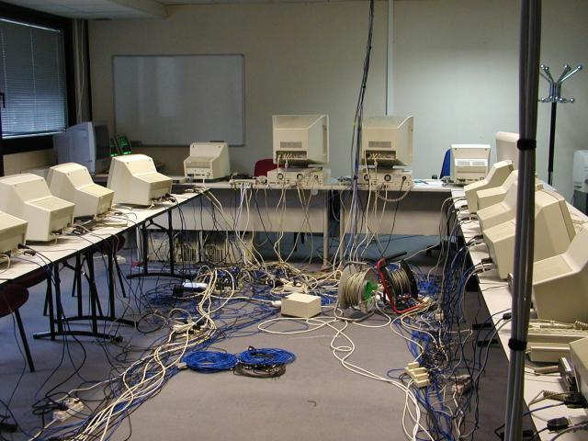

Slide 22
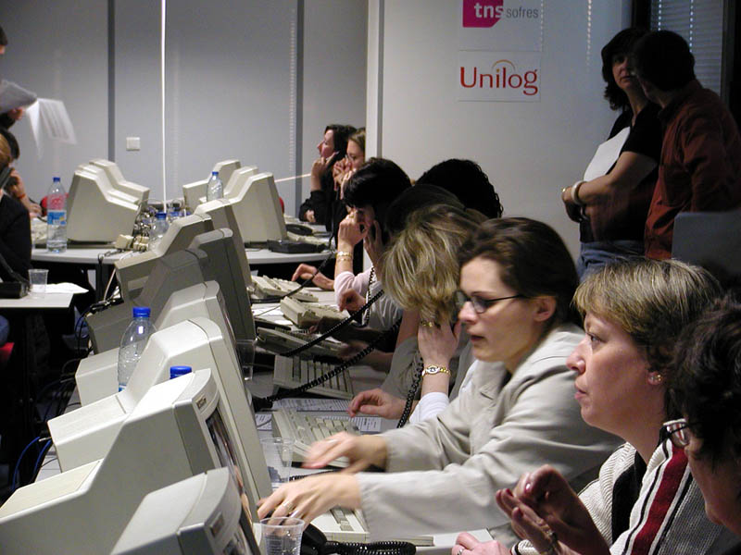

Slide 23
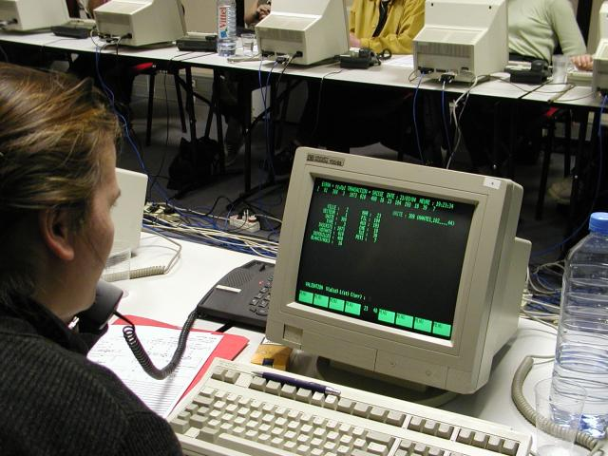

Slide 24
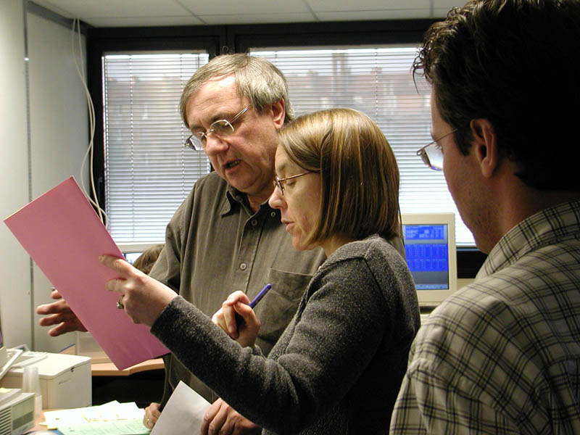

Slide 25
Exemple : le séisme du 21 avril 2002
Pour simplifier la démonstration, nous ne retiendrons que les 3 principaux candidats dont les résultats définitifs ont été : J. Chirac (19,4% en métropole et 19,9% en France entière), L. Jospin (15,8%, 16,2%) et J. M. Le Pen (17,2%, 16,9%).

Slide 26
Redressement : la méthode de l’écart
Redressement : la méthode de l’écart
Redressement : la méthode de l’écart

Slide 28
18h45 : Jospin et Le Pen dans un mouchoir

Slide 29
19h40 Le Pen devant Jospin

Slide 30
Les résultats de 115 bureaux sont saisis dans la base de données, dont 51 avec des résultats définitifs. Il manque des données de bureaux fermant à 19 heures et tous ceux fermant à 20 heures, mais les écarts entre les principaux candidats sont suffisants.
Résultats bruts et résultats estimés confirment le ballotage.
Cette estimation sera transmise à TF1 (avec la modélisation sur le différentiel outre-mer prise en compte)

Slide 31
Fin de soirée : résultats définitifs. Echantillon est centré.

Slide 32
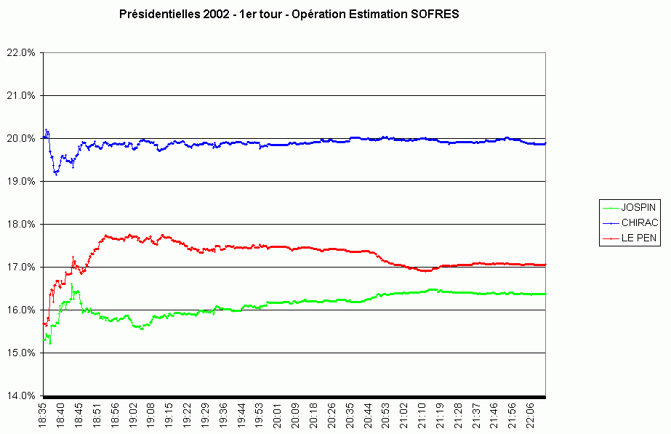

Slide 33
Cela peut être plus dur…
Le premier tour de la présidentielle de 2017

Slide 34
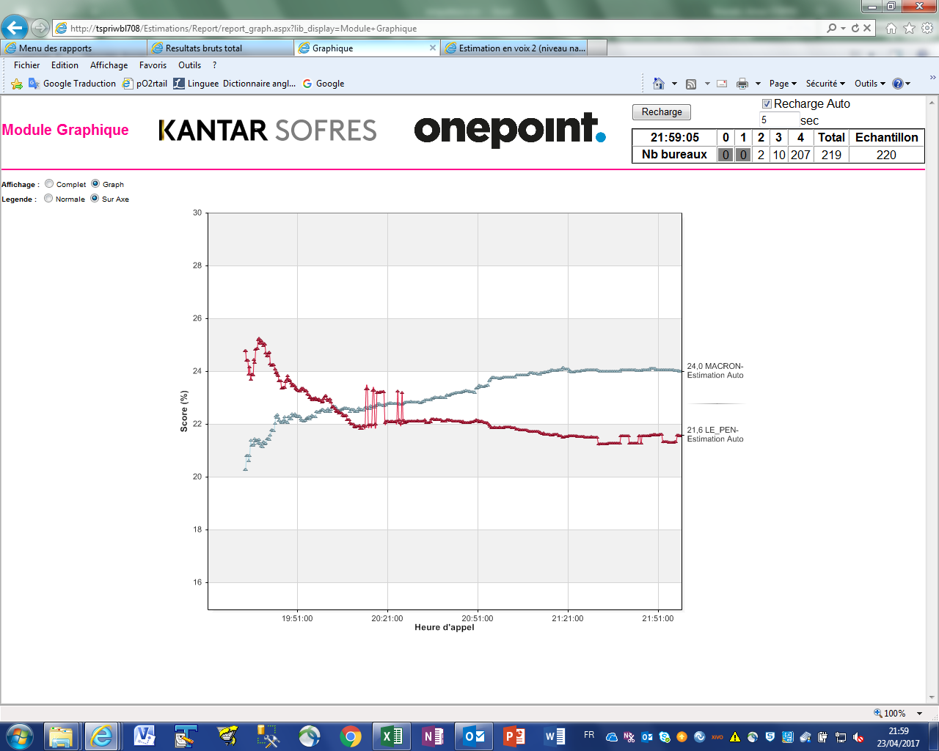

Slide 35
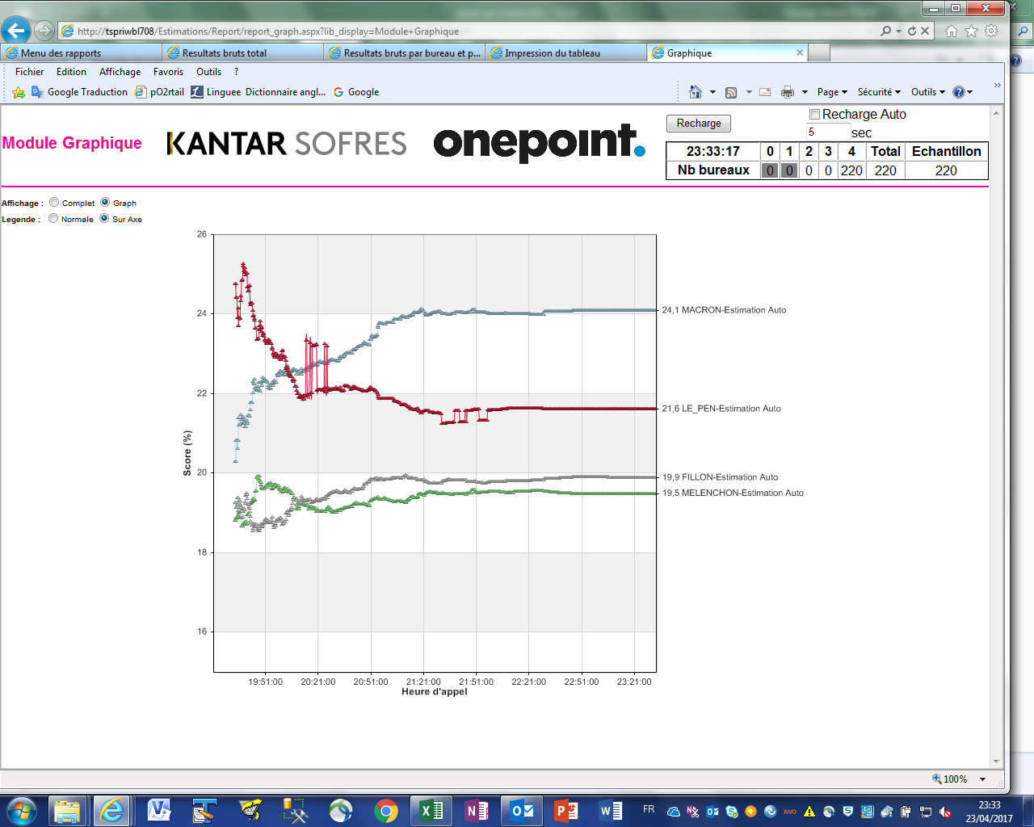

Slide 36
Les sondages « sortie des urnes »
Le Sondage Sortie des Urnes (SSU) est un sondage réalisé le jour même des scrutins électoraux, à la sortie des bureaux de vote.
Durant toute la journée, des électeurs ayant voté remplissent des questionnaires très courts et les mettent dans une urne tenue par un enquêteur.
Ces SSU sont construits à partir d’un échantillon national d’au moins 200 bureaux de vote d’environ 1000 inscrits.

Slide 37
Les sondages « sortie des urnes »
Un enquêteur travaille de l’ouverture jusqu’à la fermeture du bureau.
Il se tient à la sortie et procède à une sélection aléatoire des électeurs à interroger selon le principe du pas: un questionnaire distribué toutes les 5 personnes, rempli par les interviewés puis déposé dans une urne.
Article: Curtice, J, Firth, D (2008). Exit polling in a cold climate: The BBC/ITV experience in Britain in 2005. Journal of the Royal Statistical Society A, 171, 509-539

Slide 38
Les sondages « sortie des urnes »
Les SSU permettent de comprendre les clefs sociologiques et politiques d’un scrutin et constituent en ce sens une véritable radiographie du corps électoral
Plus pratiqués en France au niveau national depuis 15 ans.
Principales raisons : le coût, le déclaratif, le taux de réponse.
Toujours expérimenté par des universitaires au niveau local.

Slide 39
Les sondages « jour du vote »
Enquêtes classiques administrées par téléphone ou maintenant en ligne.
Ces enquêtes, non prédictives, sont redressées par les résultats des estimations diffusées par les medias à 20 heures.
Elles permettent, durant la soirée, de connaître la sociologie du vote, les principales motivations des électeurs, le moment du choix, les attentes…
Elles nourrissent les medias le lendemain.

Slide 40
Mais…
Les sondages en ligne ne touchent pas la partie la plus fragile de la population qui n’utilise pas Internet.
La participation électorale est de plus en plus faible, en dehors de l’élection présidentielle. Les électeurs qui répondent à ces sondages ne disent pas toujours qu’ils vont s’abstenir.
Les données recueillies représentent bien les exprimés, mais de moins en moins le corps électoral dans son entier.

Slide 41
Le futur incertain
Nouvelles technologies, urnes électroniques, vote par Internet.
Diffusion des résultats par les réseaux sociaux ou des medias basés à l’étranger. Fake news, rumeurs, manipulations. Radio Londres.
Dépolitisation de la société française, désintérêt des medias mainstream.
Coût très élevé de ces opérations.
Mais imagine-t-on en France attendre que le ministère donne les résultats au bout de la nuit ?

